Slide 1
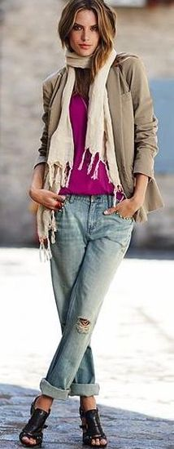
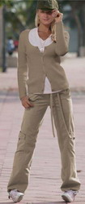
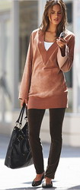
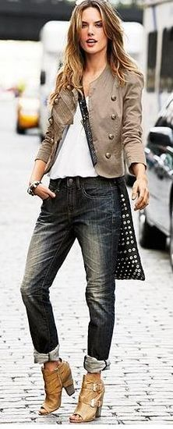
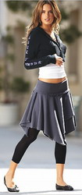
<<Случайный>> стиль (casual) Кэжуал.
пре

Slide 2
О стиле:
Среди множества различных стилей одежды особую нишу занимает стиль кэжуал. Само слово кэжуал с английского переводится, как случайный стиль. Зародился он в середине семидесятых годов, прошлого столетия в Великобритании. Стиль кэжуал, это мода без правил. Это стиль большого города, с быстрым темпом. Как правило так одевается вся молодёжь Европы. Этот стиль пришёл к нам с европы, а получило распространение, благодаря американцам. Первым дизайнером, выпустившим линию одежды, в этом направлении стал Келвин Кляйн, а затем и другие модельеры стали подхватывать тенденцию, придумывая всё новое и новое. Так Донна Каран облачила всех толстушек в свободные, не стесняющие брюки, скрывающие недостатки фигуры. Томми Филфигер сделал упор на спортивное начало.

Slide 3
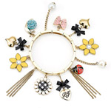
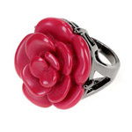
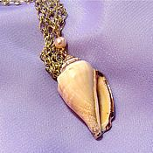
Декоративные элементы
Аксессуары в стиле casual wear
Короля делает свита, стильные образ-аксессуары, например, casual обувь и casual сумки. Casual "требует" от них немного: они должны быть яркими, заметными и отлично сочетаться с любой одеждой - как с вечерним платьем, так и с джинсами, футболкой. Итак, тонкие запястья украшаем браслетами.Браслеты в стиле casual - это массивные цепочки с множеством подвесок. В нынешнем сезоне актуальны подвески тематики - рыбки, жемчужины, морские звёзды, ракушки. Или же браслеты из мягкой кожи - коричневой или разноцветной. Кстати, с элементами кожи могут быть и ожерелья. Ещё популярны шнурки или атласные ленточки с крупной подвеской и крупные цветные бусы а-ля 60-е. Изящные пальцы украсит кольцо. Пусть одно, но очень заметное. Например, в виде бутона розы или с гроздьями из разноцветных камней и бусин.

Slide 4
Модельер- кутюрье: Келвин Кляйн
Кельвин родился в 1942 году в Нью-Йорке. Сам Кельвин утверждает, что уже в этом совсем юном возрасте твердо решил, что станет модельером. Шить Кляйна на швейной машинке научила бабушка. . В 1968 году он совместно со своим другом, организовал собственную фирму. Моделей Кельвина прозвали минималистками. Все образцы одежды
шьются из сырья только самого высокого качества. Наряды, в которых выходят на сцену его подопечные бывают и очень откровенными. Пользуются популярностью джинсовая серия. Сам Кельвин Кляйн не раз говорил о том, что для него секс и джинсы – это почти синонимы. Некоторые эксперты критикуют модельера за такую «небрежную» откровенность. Заявляют, что такой стиль люди не ожидают увидеть, это нарушает многолетние запреты и оскорбляет общественную мораль. Но, именно благодаря этому стилю марку Кельвина Кляйна знают во всем мире.

Slide 5
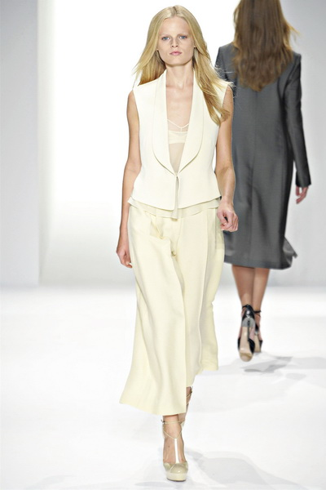
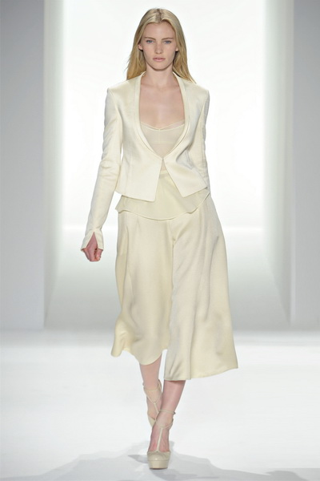
Кэжуал- как <МИНИМАЛИЗМ>

Slide 6
Модельер-кутюрье: Донна Каран
Донна родилась в 1948 году на окраине Манхэттена. ) в 1971 году Донна становится главным модельером Дома Анны Кляйн. Осенью 1985 года Донна представила свою первую коллекцию. После показа пресса и закупщики были единодушны в своем мнении: Донна Каран решительно входит в историю моды, предлагая свою собственную точку зрения - мощную, чистую и новаторскую. DonnaKaranCollection становится бестселлером в Америке. Всего за несколько лет из небольшого ателье в домашней гостиной, переоборудованной под цех, детище Донны превратилось в знаменитую на весь мир DonnaKaranNewYorkCompany. Донна, несомненно, неисчерпаемый источник идей. Но она предпочитает работать над усовершенствованием и логическим развитием своих предыдущих решений. Ее коллекции никогда не заканчиваются. Они вновь "прокручиваются" в следующей коллекции, где находят свое дальнейшее развитие.

Slide 7
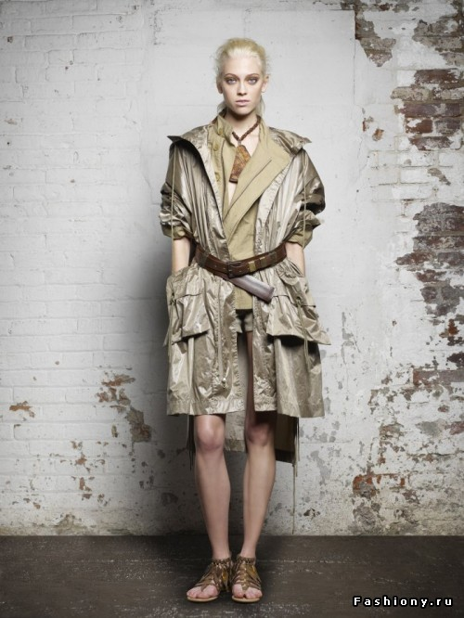
Современные тенденции стиля кэжуал 2012

Slide 8
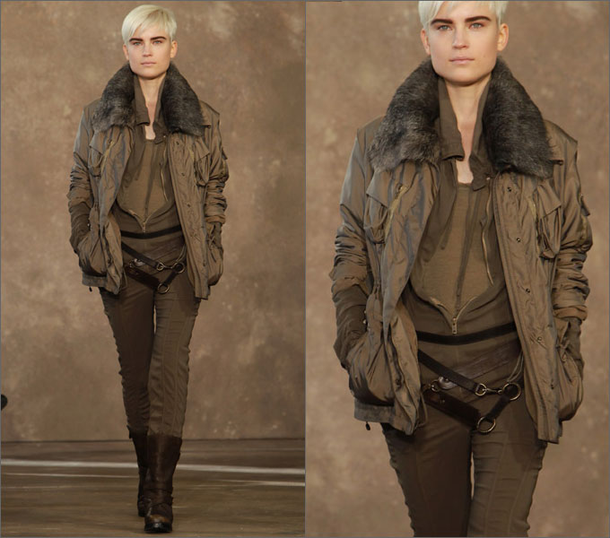
Если охарактеризовать общее направление моды 2012 одной фразой, то можно с уверенностью сказать, что сезон будет отличаться разнообразностью и разбросанностью в стилях. Холодный сезон 2012 предполагает темное-синие и светло-серые тона для тканей и одежды, а также немного цвета бордо, бежевого и оранжевого (песочного). Теплый сезон 2012 – это более яркие насыщенные ткани нежно золотистого, персикового, розового, голубого оттенков.

Slide 9
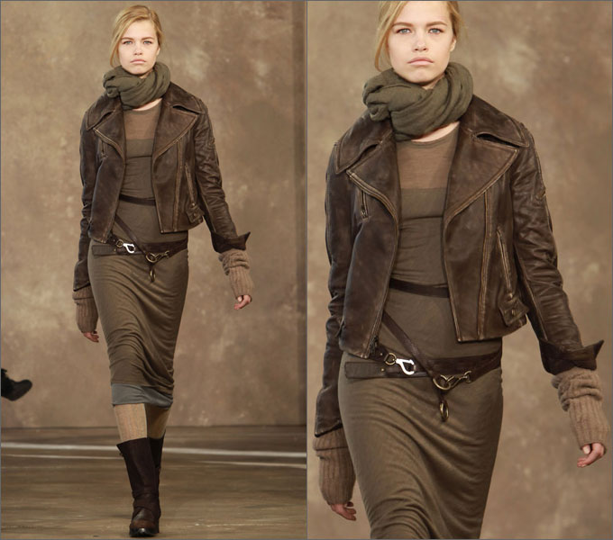
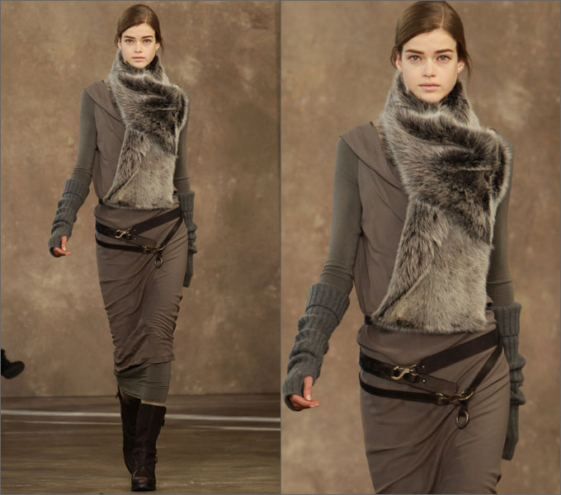

Slide 10
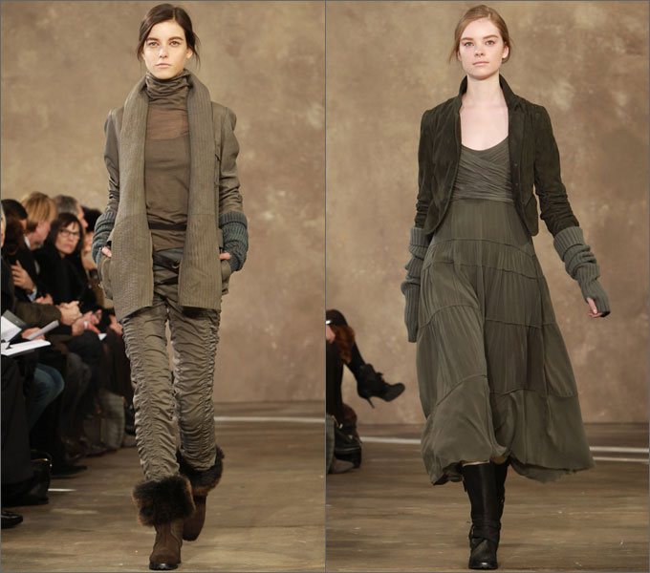
Ткани, применяемые в стиле casual, в основном натуральные хлопок, лен, шерсть. Вероятна также примесь синтетических тканей для оживления и из практических суждений (они долговечны). Складки, клавиши , ленты, веревочки делают особые акценты.

Slide 11
Использование для не пропорциональных фигур
По длине принцип тот же, что и с жакетами — либо выше, либо ниже самого широкого места бедер. Посмотрите, какой нетривиальный вариант.
С помощью одежды акцентируйте внимание на верхней части тела. Можно визуально расширить плечи, например, за счет широких вырезов и воротников, полос и т.д. Можно добавить многослойности в верхней части. Можно противопоставить яркие краски верхней части однотонным в нижней.

